Slide 1
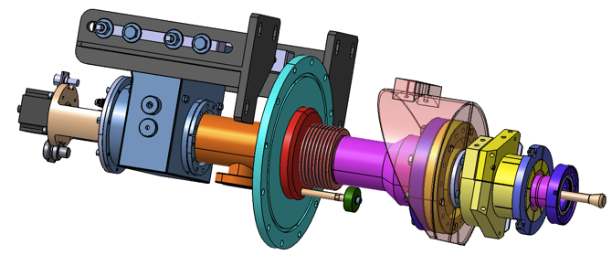
Les Journées Accélérateurs de Roscoff 2015
Coupleurs de Puissance pour le XFEL Européen
Roscoff, 7 Octobre 2015
Walid KAABI- LAL/Orsay
Notes:
How to edit the title slide
Upper area: Title of your talk, max. 2 rows of the defined size (55 pt)
Lower area (subtitle): Conference/meeting/workshop, location, date,
your name and affiliation,
max. 4 rows of the defined size (32 pt)
Change the partner logos or add others in the last row.

Slide 2
Outlines:
Introduction
Suivi industriel et contrôle qualité des coupleurs
Préparation et conditionnement RF des coupleurs au LAL
Etat d’avancement du projet
Conclusions

Slide 3
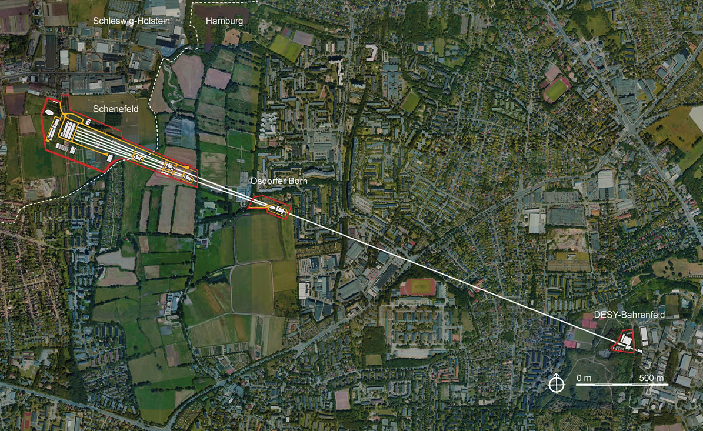
Introduction:
Linac supra de 1.3 Km accélérant les e- à 17GeV

Slide 4






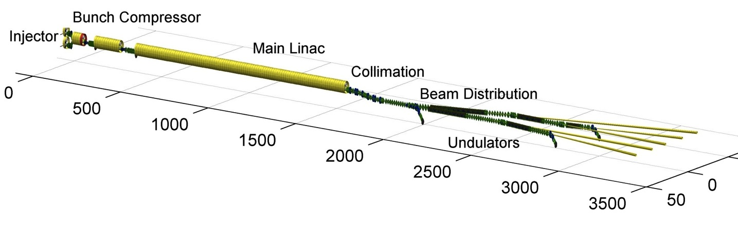












Introduction:

Slide 5
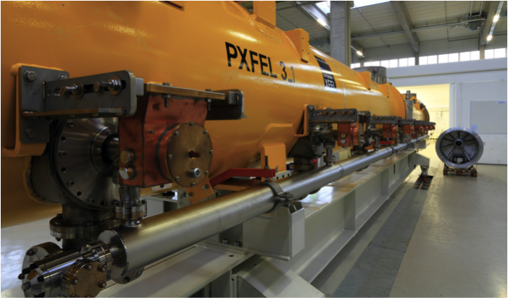
Introduction:
Linac de 101 Cryomodules, équipé de 8 coupleurs chacun → Besoin de 808 Coupleurs 1,3 GHz

Slide 6
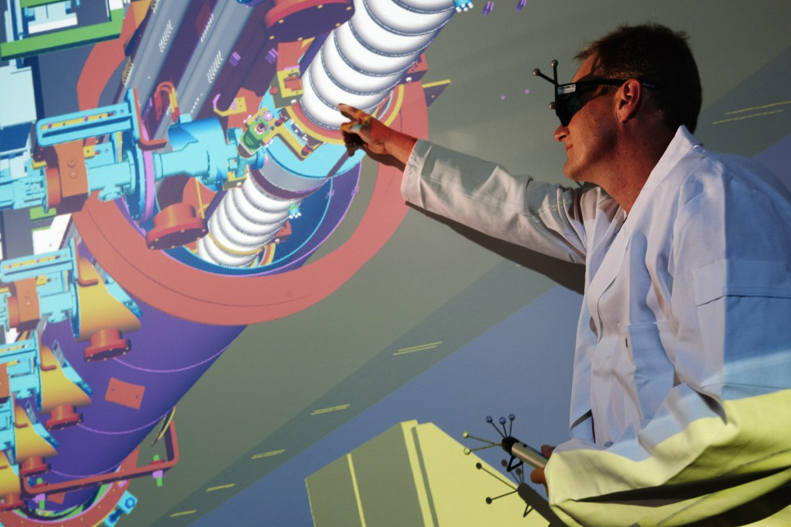
Introduction:

Slide 7
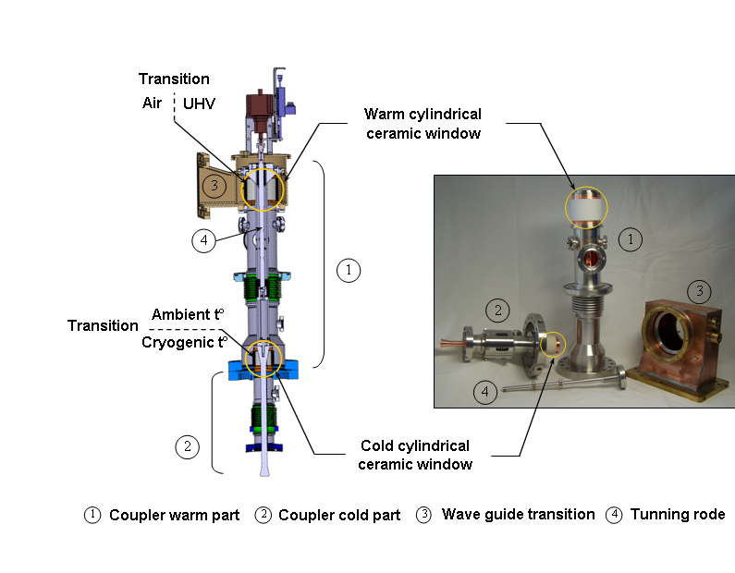
Introduction:

Slide 8
Introduction:
Les coupleurs XFEL sont fabriqués par 2 fournisseurs dans 3 sites de production différents:
Consortium Thales-RI (Thonon les bains-France et Cologne- Allemagne): 670 unités.
CPI (Beverly-Massachusetts-USA): 150 unités.
Appuyé par DESY, le LAL est chargé du:
Suivi industriel et contrôle qualité des coupleurs fabriqués aux sites de production de Thales et RI.
Conditionnement RF de tous les coupleurs à Orsay et livraison à l’IRFU-CEA au rythme de 8 coupleurs/semaine.

Slide 9
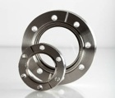
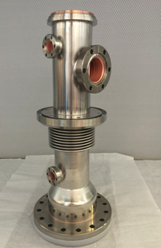

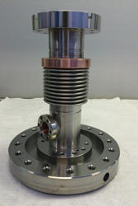
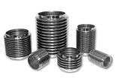
Suivi industriel et contrôle qualité:
Site de production Thales-Thonon les bains:
Etape 1: Brasage des conducteurs internes et externe:
Etape 2: Cuivrage des surfaces RF des conducteurs brasés

Slide 10
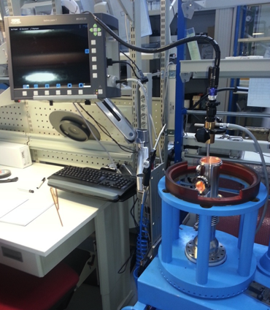
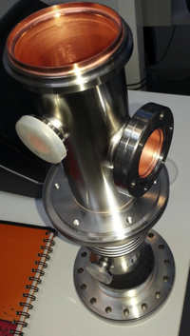
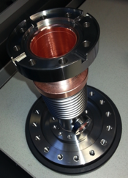
Suivi industriel et contrôle qualité:
Inspection et contrôle de toutes les parties produites à Thales-Thonon.
Double vérification lors de la réception des pièces à RI avec les mêmes critères d’inspection.
Conducteur froid
Conducteur chaud

Slide 11
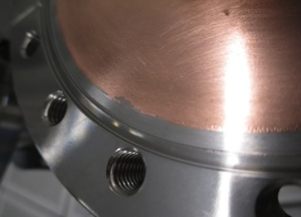
Suivi industriel et contrôle qualité:
Exemples de défaut de cuivrage observés:
→ Définition de critères qualitatifs et quantitatifs d’acceptation: classification des défauts par types, dimensions et nombre. Accord sur les actions correctives et les tests de validation.
Pitting
Blister
Copper peel off
X 20
X 30
Circular spots
X 22
Copper particle

Slide 12
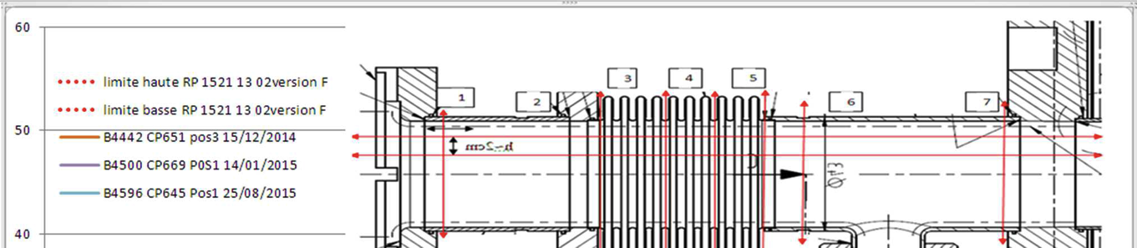
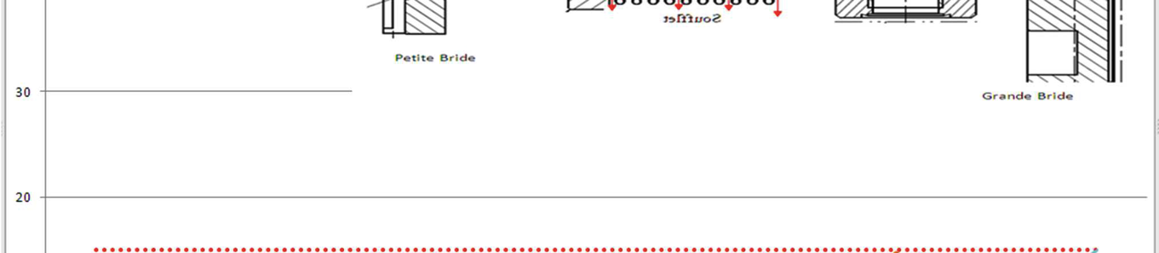
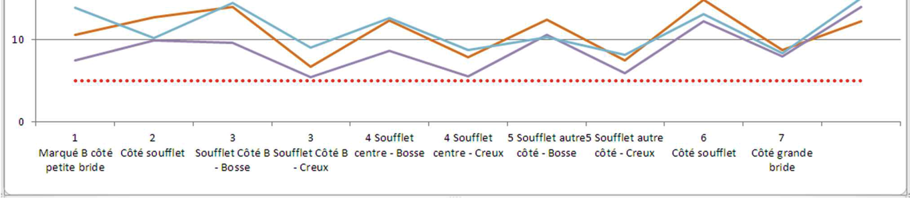
Suivi industriel et contrôle qualité:
Distribution d’épaisseur du cuivre dans un conducteur froid (specif. 10μm ± 20% parties cylindriques et 10μm ± 30% dans le soufflet→ relaxé à 10μm ± 50% ):

Slide 13
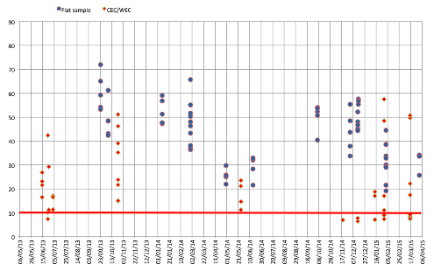
Suivi industriel et contrôle qualité:
Mesures RRR (Specif. 10<RRR<80)

Slide 14
Suivi industriel et contrôle qualité:
Site de production RI:

Slide 15
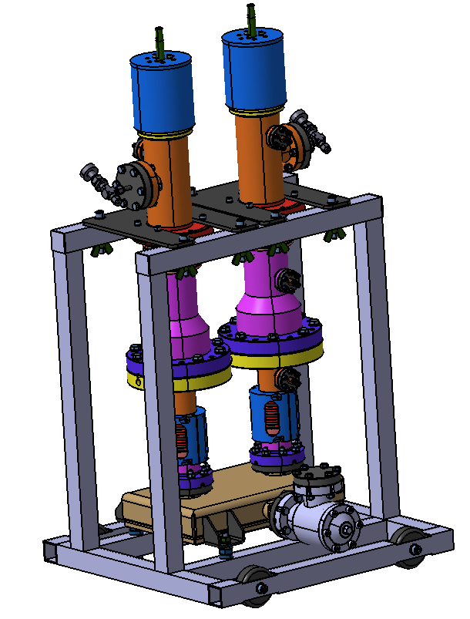
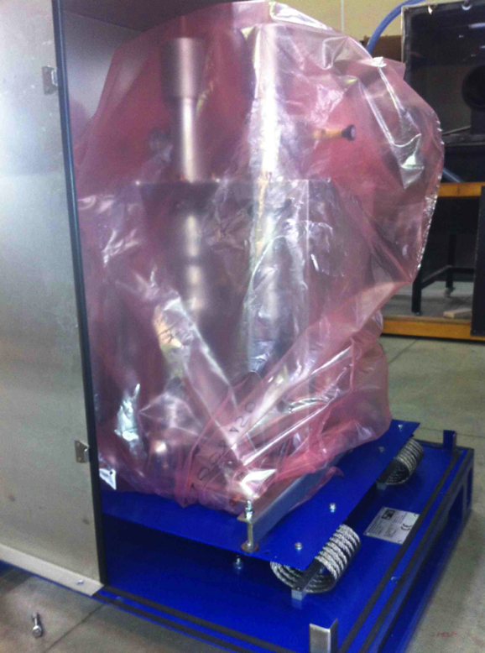
Suivi industriel et contrôle qualité:
Livraison au LAL

Slide 16
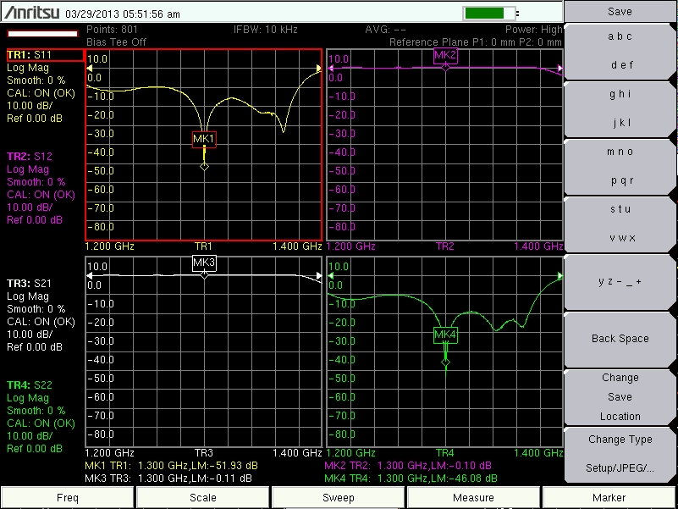
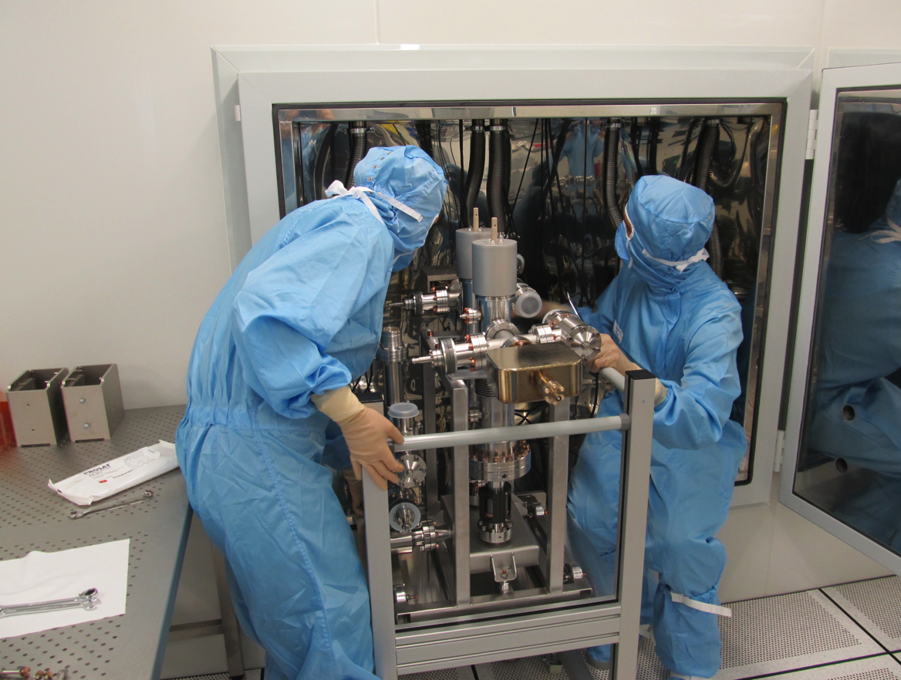
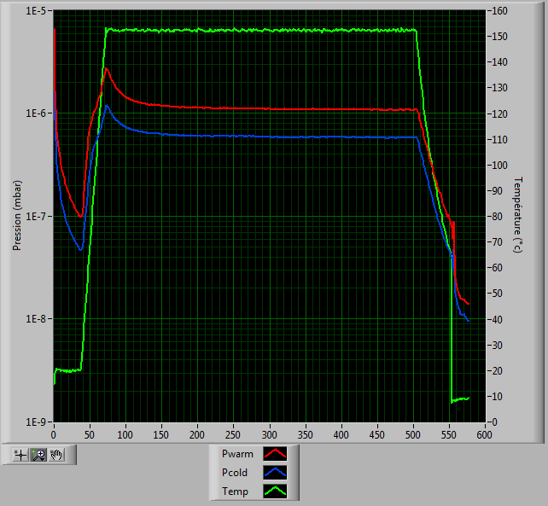
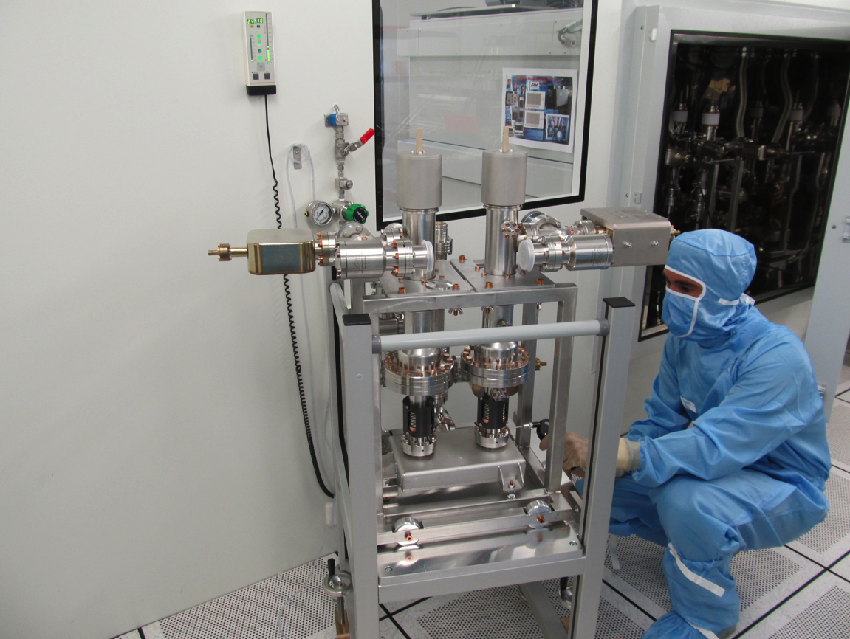
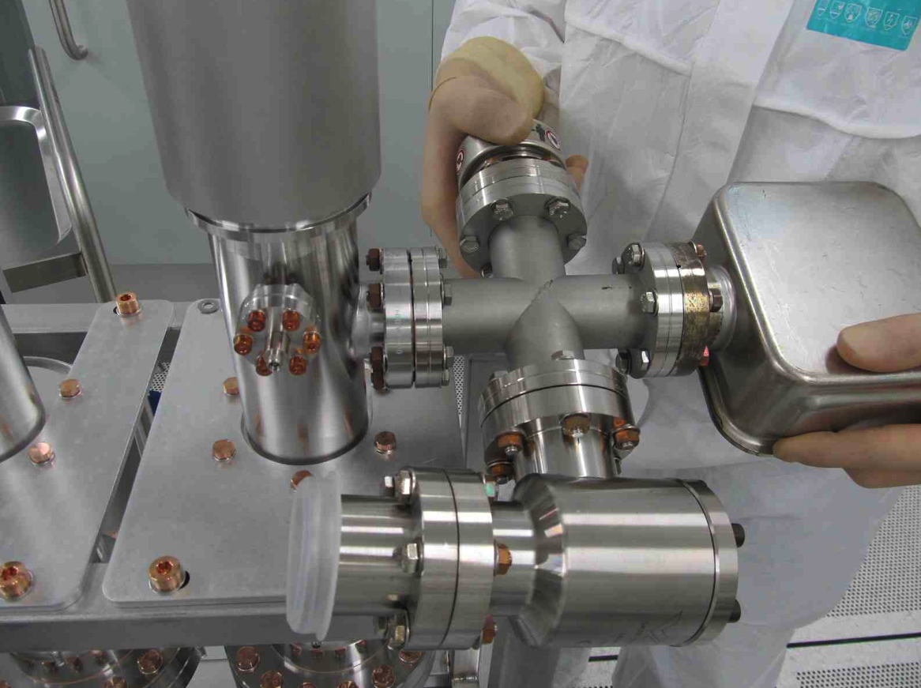
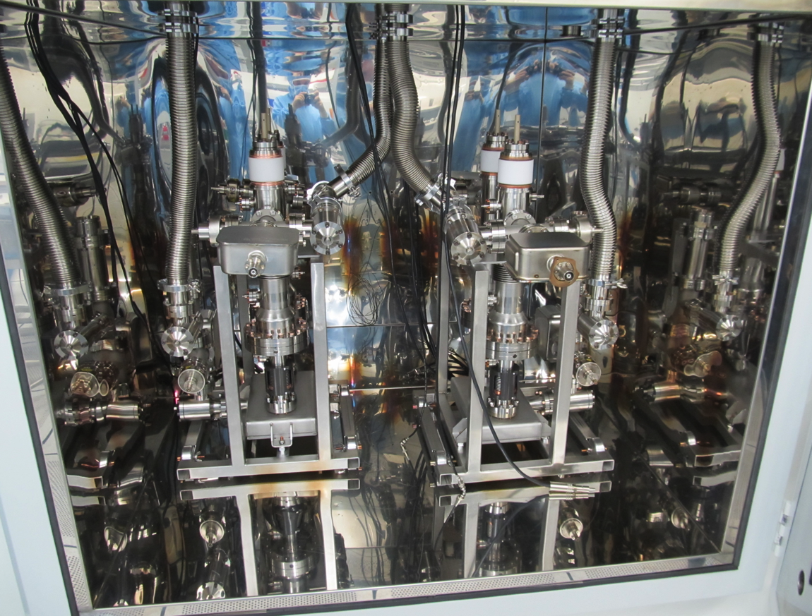
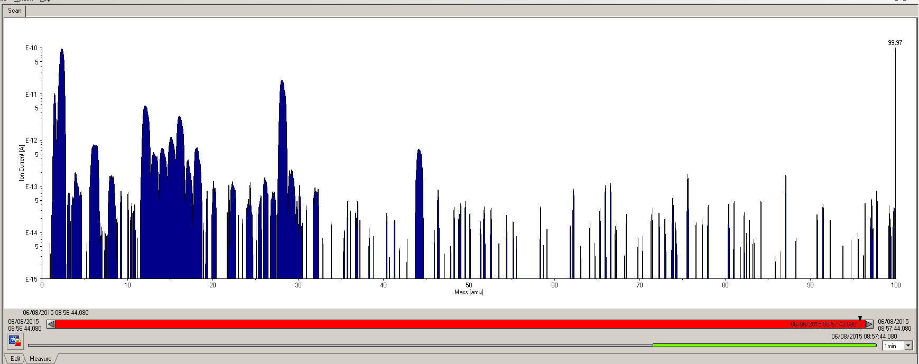
Préparation et Conditionnement RF des coupleurs au LAL:
WGBs assembly
Capacitors assembly
Actuators assembly

Slide 17
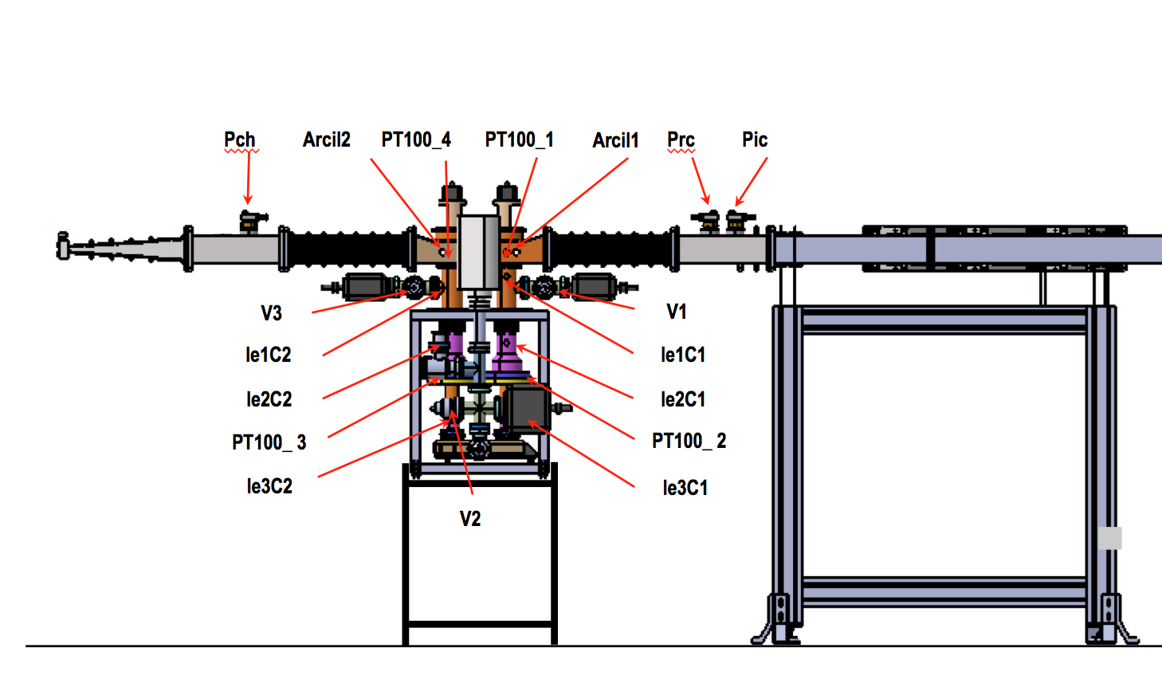
Préparation et Conditionnement RF des coupleurs au LAL:

Slide 18
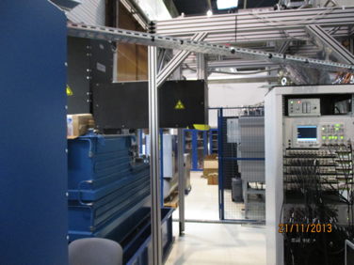
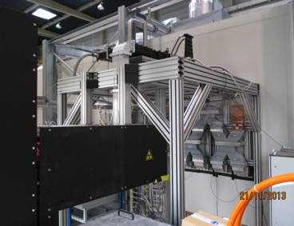
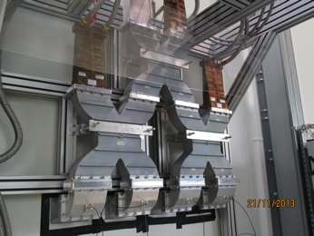
Préparation et Conditionnement RF des coupleurs au LAL:

Slide 19
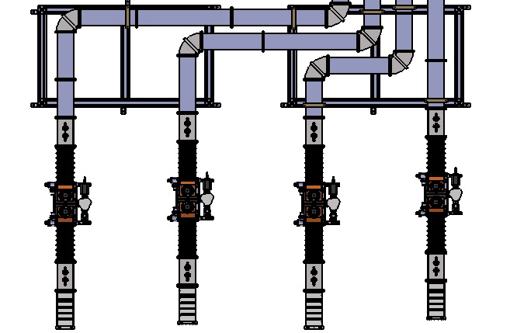
Préparation et Conditionnement RF des coupleurs au LAL:
PicC
PicB
PicA
PicD
PrcC
PrcA
PrcD
PrcB
Arcil1D
Arcil1C
Arcil1B
V1A
Arcil1A
V1D
V1C
V1B
V2D
V2C
V2B
V2A
Arcil2D
V3C
Arcil2C
Arcil2B
V3A
Arcil2A
V3D
V3B
PchC
PchB
PchA
PchD
Ligne D
Ligne C
Ligne B
Ligne A

Slide 20
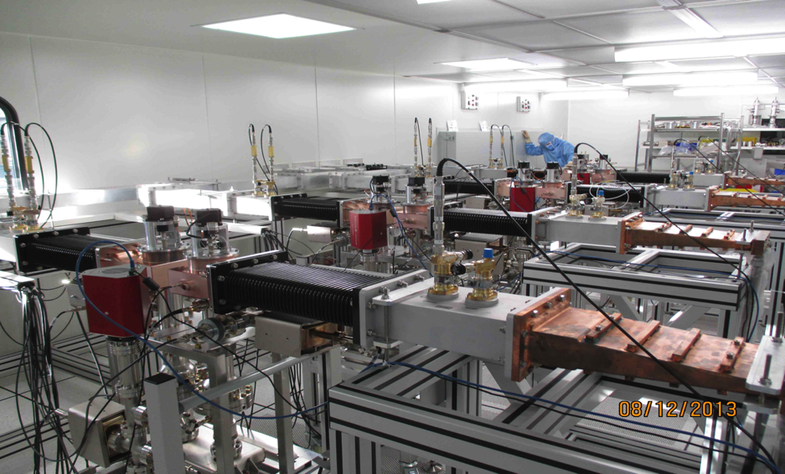
Préparation et Conditionnement RF des coupleurs au LAL:

Slide 21
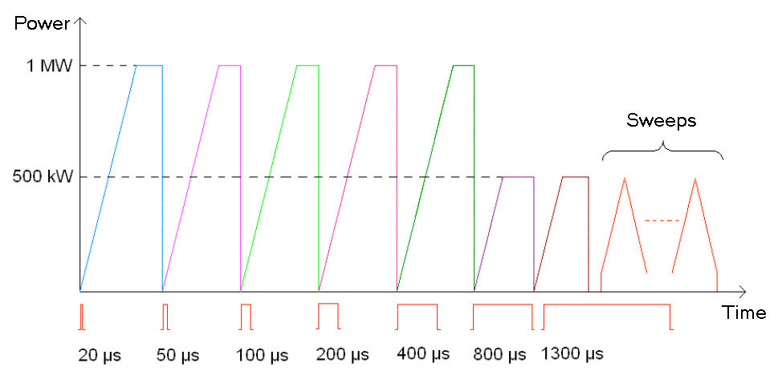
Préparation et Conditionnement RF des coupleurs au LAL:

Slide 22
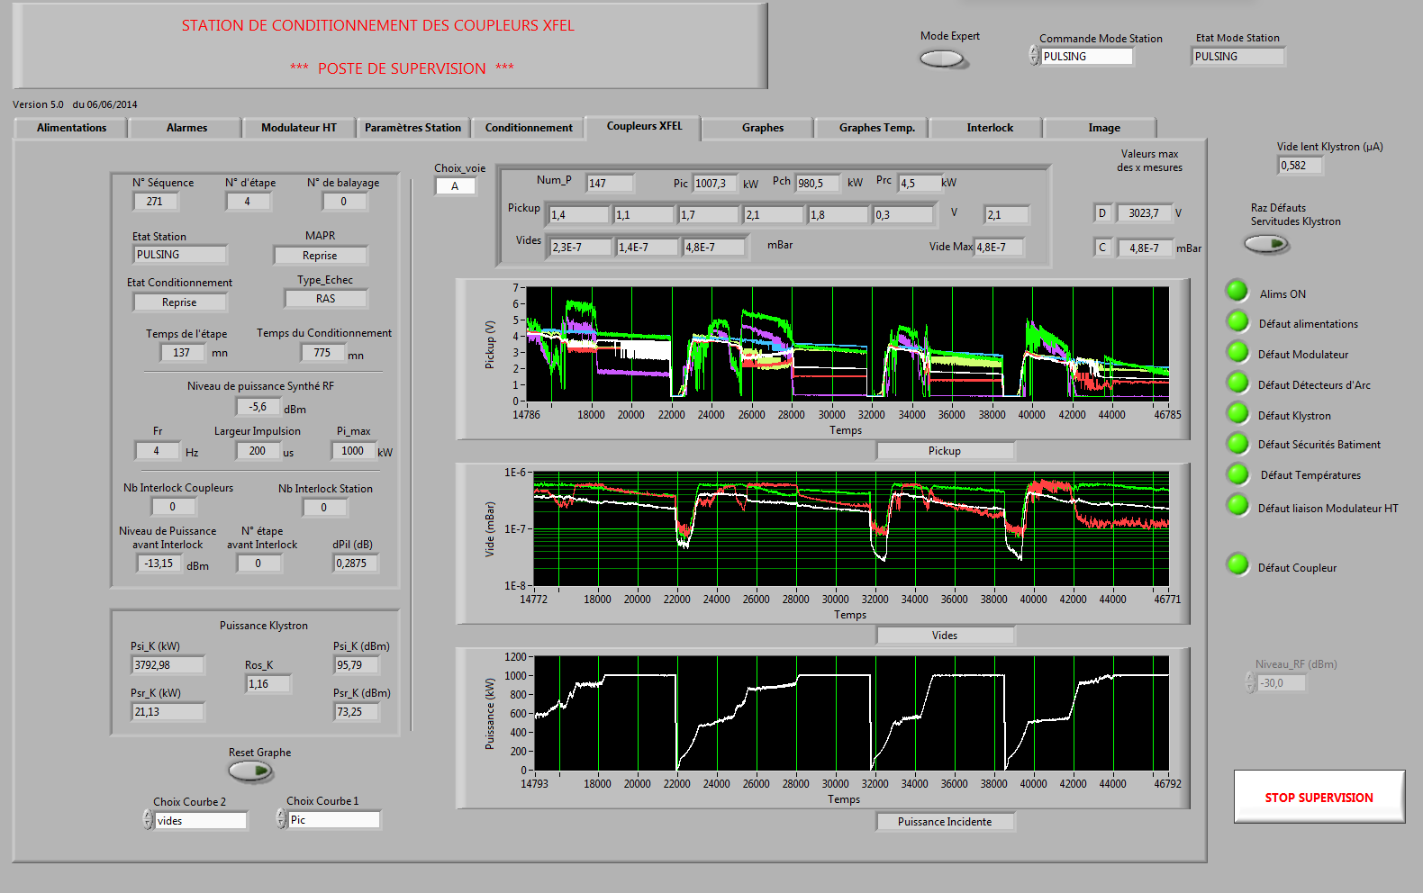
Préparation et Conditionnement RF des coupleurs au LAL:

Slide 23
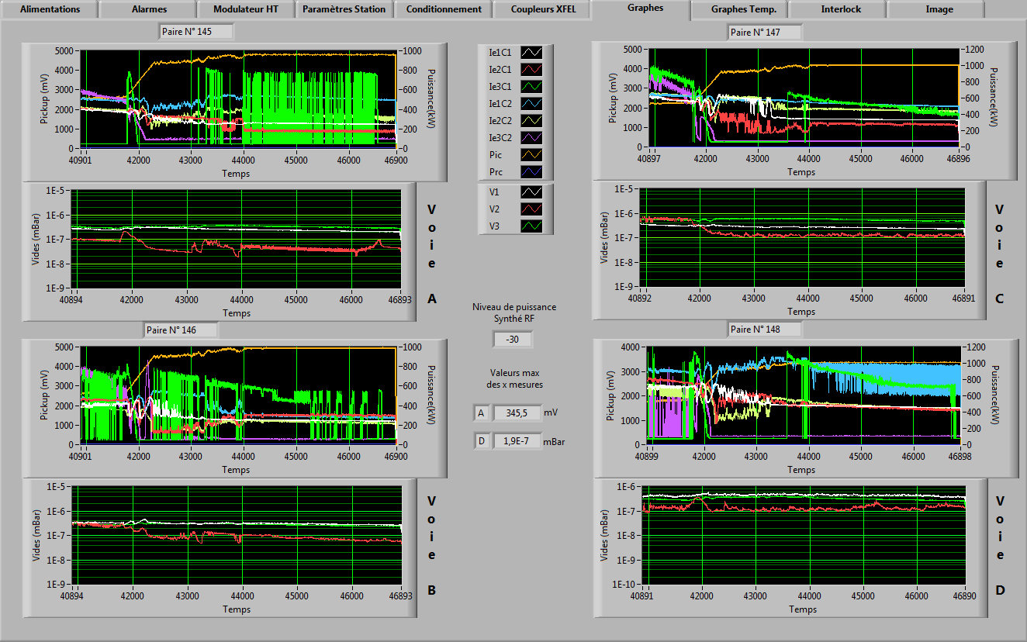
Préparation et Conditionnement RF des coupleurs au LAL:

Slide 24
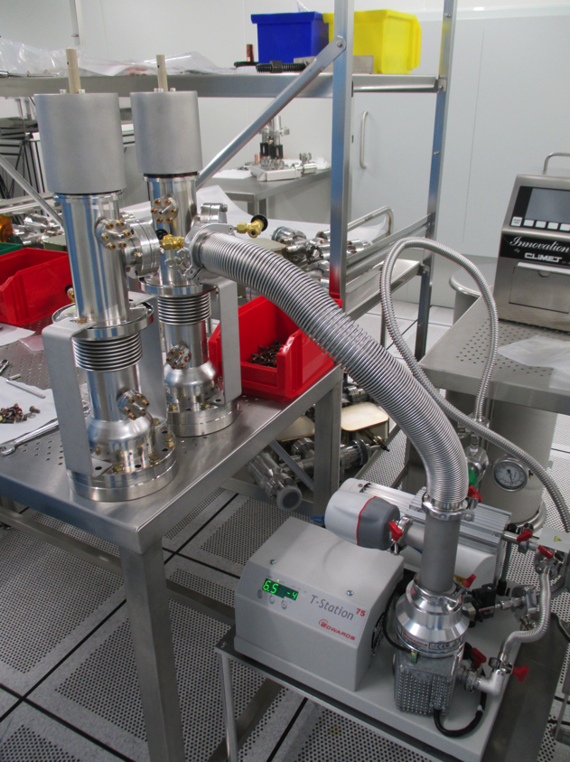
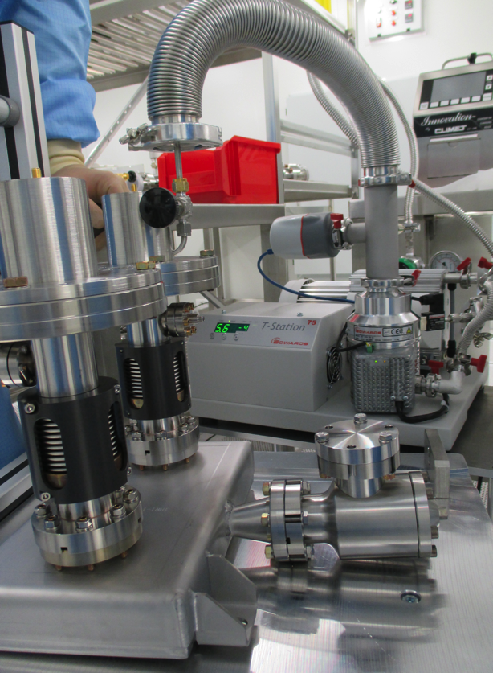
Préparation et Conditionnement RF des coupleurs au LAL:

Slide 25
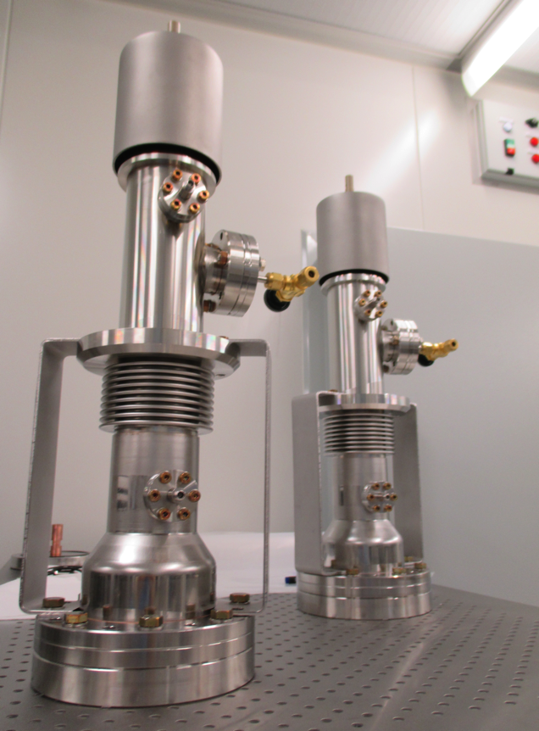
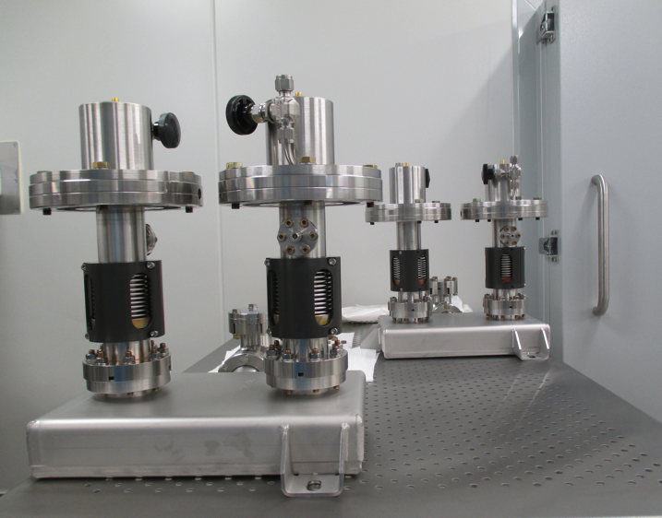
Préparation et Conditionnement RF des coupleurs au LAL:

Slide 26
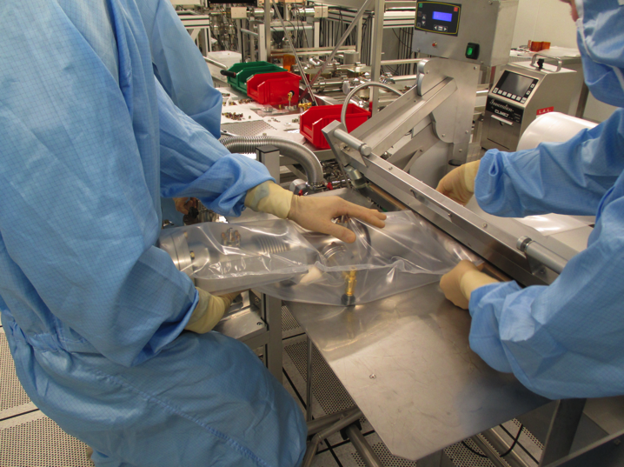
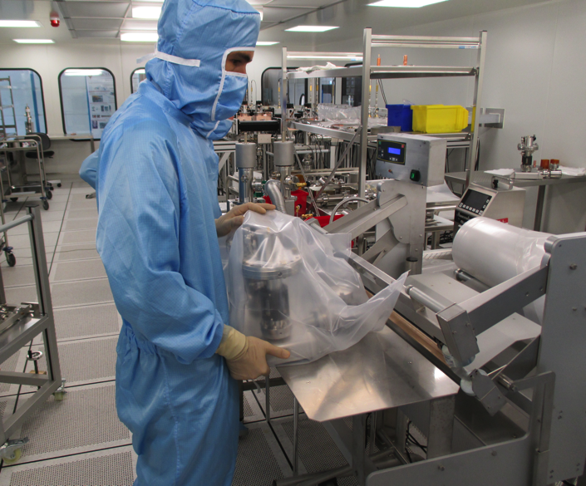
Préparation et Conditionnement RF des coupleurs au LAL:

Slide 27
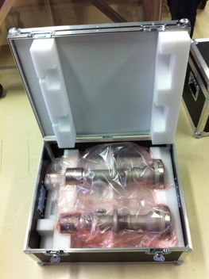
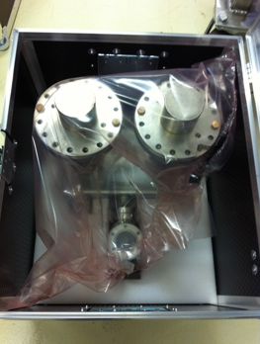
Préparation et Conditionnement RF des coupleurs au LAL:

Slide 28
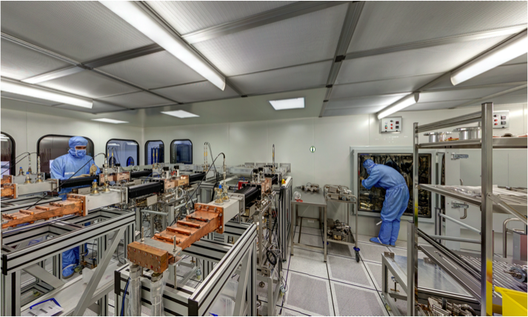
Etat d’avancement du projet:
L’optimisation des procédés (préparation et conditionnement RF), des équipements et outillages à disposition et de l’effectif permet au LAL de traiter jusqu’à12 coupleurs/semaine.

Slide 29
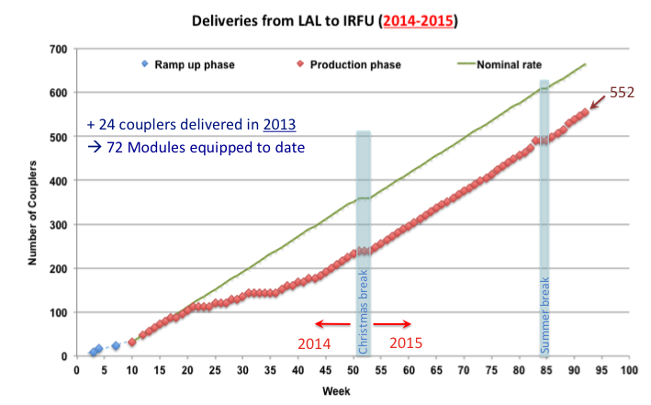
Etat d’avancement du projet:

Slide 30
Conclusions:
La collaboration LAL/Thales-RI a démontré sa capacité à produire et livrer des coupleurs à la cadence nominale (8 coupleurs/semaine) et même plus.
Le cuivrage des coupleurs est le procédé critique. Un suivi constant est primordiale pour détecter toute dérive du process et réagir rapidement en conséquence. La mise en place d’une classification des défauts et de critère d’acceptation claire et quantifiable est une nécessité.
Le nettoyage et l’assemblage des coupleurs en salle blanche doivent être constamment contrôlés. Le non respect des procédures établies impacte directement le conditionnement RF.

Slide 31
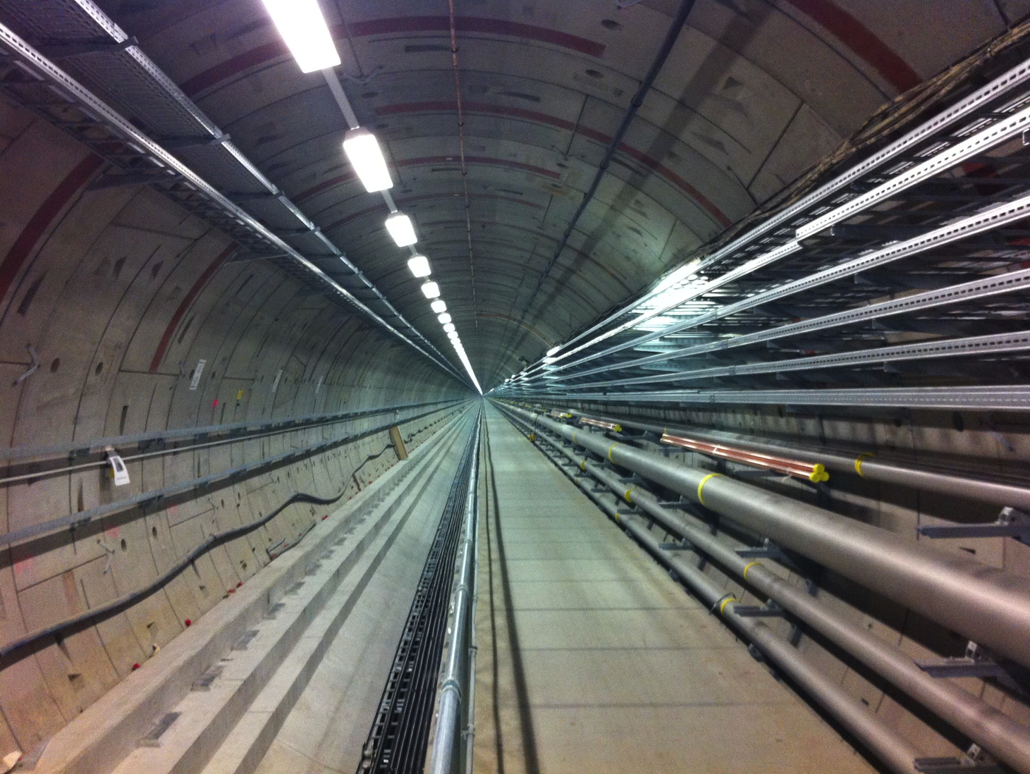


Merci pour votre attention!

